Slide 1
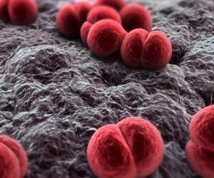
Менингококковая инфекция
Дифференциальная диагностика

Slide 2
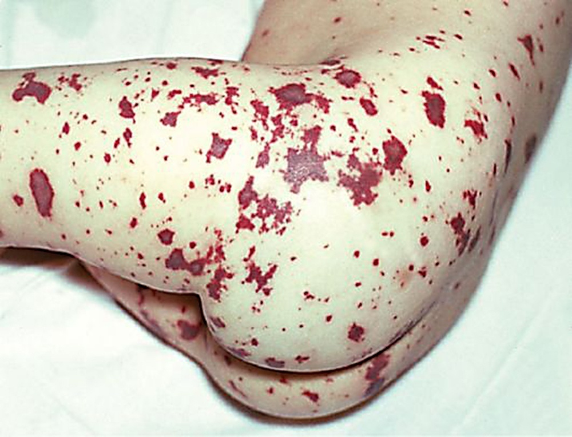
Менингит – это острое инфекционное антропонозное заболевание, передающееся воздушно-капельным путем и характеризующееся поражением носоглотки, воспалением мягких мозговых оболочек и развитием специфической септицемии.
Возбудитель – менингококк Вексельбаума (Neisseria meningitidis) нестоек во внешней среде, быстро погибает при кипячении, воздействии УФО и обычных дезинфицирующих средств.
Входными воротами инфекции является слизистая оболочка носоглотки. Естественной средой обитания для менингококков является слизистая носо- и ротоглотки человека. При этом заболевание не развивается, а формируется носительство.
Заражение может произойти не только от больного любой формой менингококковой инфекции, но также и от бессимптомного носителя. Восприимчивость к менингококку низкая.

Slide 3
Клиническая классификация менингококковой инфекции
Локализованные формы:
носительство менингококка;
менингококковый назофарингит.
Генерализованные формы:
менингококцемия;
гнойный менингит;
гнойный менингоэнцефалит;
сочетанная форма (менингит с менингококцемией и др.)
Редкие формы: артрит, миокардит, остеомиелит, иридоциклит и др.
По тяжести: лёгкая, среднетяжёлая, тяжёлая, гипертоксическая (молниеносная) формы.

Slide 4
Дифференциальная диагностика менингококкового назофарингита

Slide 5
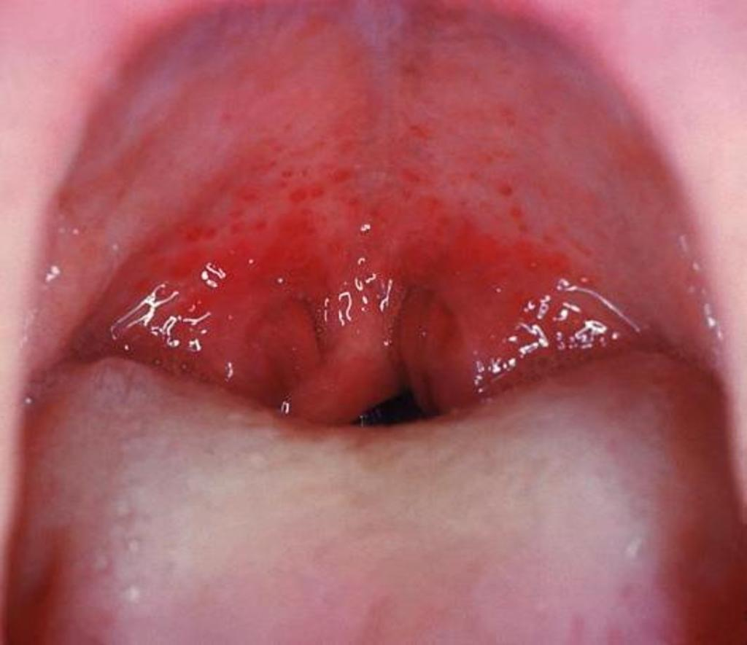
Поражение носоглотки, вызванное респираторными вирусами (гриппозными и парагриппозными вирусами, риновирусами, аденовирусами)
— характер отделяемого из носа (при ОРВИ — водянистые, серозные; при менингококковой инфекции — гнойные, слизисто-гнойные с первого для болезни);
— отсутствие характерных для менингококкового назофарингита гнойных «дорожек»;
— отсутствие лейкоцитоза, нейтрофилеза в крови.

Slide 6
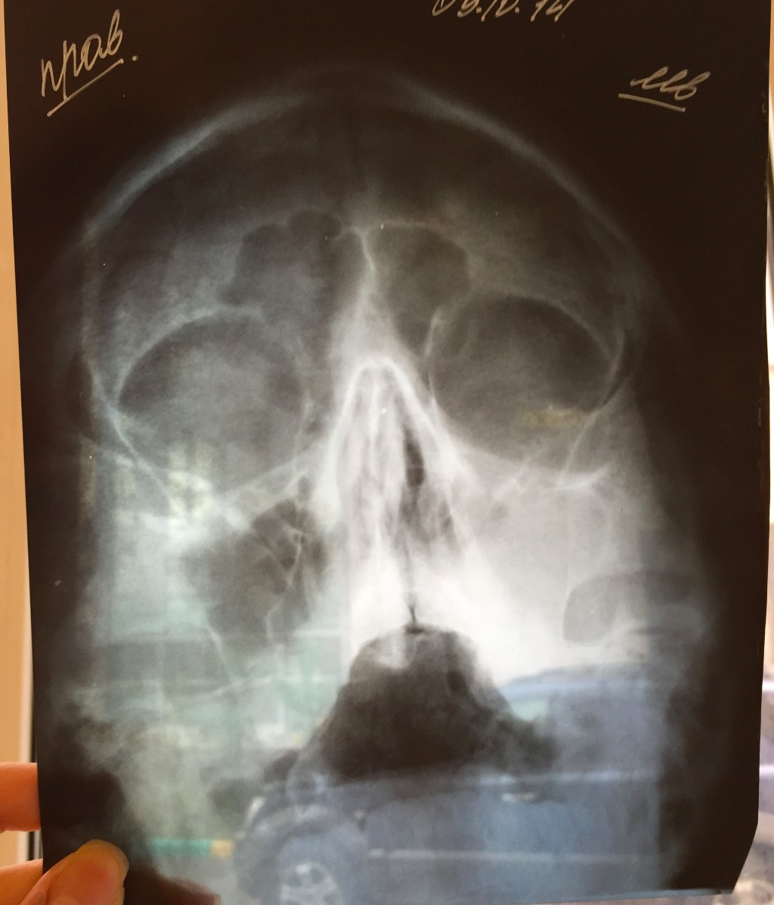
Гайморит от менингококкового назофарингита отличают:
— поражение преимущественно одной пазухи (отсюда — одностороннее гнойное отделяемое из носа);
— длительное упорное течение с периодическими рецидивами;
— характерная рентгенологическая картина (затемнение верхнечелюстной пазухи, возможно наличие «уровня»);
— отсутствие контагиозности.

Slide 7
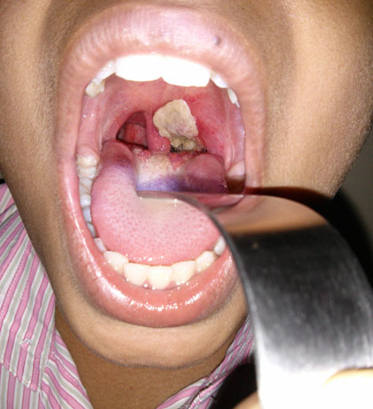
Дифтерия отличается от менингококкового назофарингита:
— отделяемое из носа может приобретать слизисто-кровянистый характер;
— местный процесс может сопровождаться образованием высыпаний и корочек на слизистой оболочке у входа в нос;
— на слизистой оболочке носа, глотки могут появляться белесоватые, с трудом снимающиеся налеты, после снятия которых обнажается кровоточащая поверхность;
— процесс может распространяться на слизистую оболочку миндалин, нёба, гортани и т.д.;
— слизистые оболочки ротоглотки отечны, цианотичны (гиперемия выражена в меньшей степени);
— отсутствует гнойная «дорожка»;
— в отделяемом из носа обнаруживают палочки в форме гантели.

Slide 8
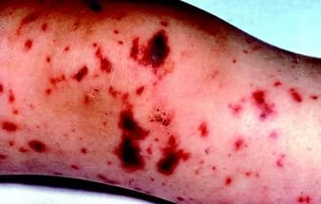
Дифференциальная диагностика менингококцемии

Slide 9
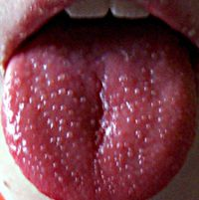
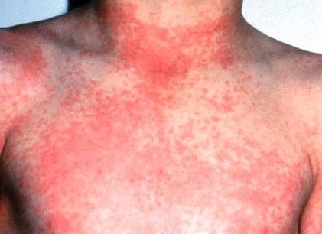
Скарлатину от менингококцемии отличают:
— «пылающий зев», «малиновый» язык;
— обильная мелкоточечная сыпь на гиперемированном фоне кожи, захватывающая лицо, туловище, конечности; особенно обильна сыпь в местах естественных складок;
— наличие носогубного треугольника (бледного участка кожи, свободного от сыпи);
— ангина — частый признак;
— в мазках обнаруживают грамположительные кокки.

Slide 10
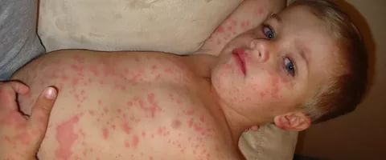
Для кори в отличие от менингококцемии характерны:
— наличие пятен Коплика;
— этапный характер пятнистых высыпаний с наиболее обильной сыпью на лице и туловище;
— явления трахеобронхита;
— необильное серозное отделяемое из носа;
— лейкопения.

Slide 11
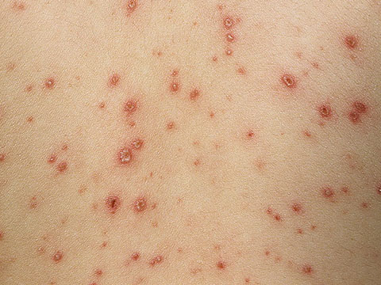
Ветряная оспа от менингококцемии отличается прежде всего характером высыпаний и их четкой динамикой: (пятно—»папула-»везикула—»пустула (не всегда)—»корочка). Для менингококковой инфекции пустулезные высыпания не характерны.
В 1-е же сутки болезни, когда еще нет типичных везикул, отличием ветряной оспы является обилие высыпаний на лице.

Slide 12
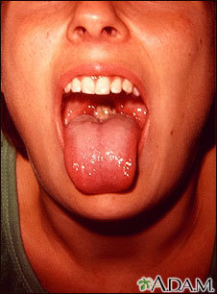
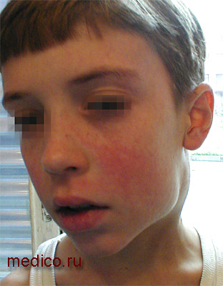
При инфекционном мононуклеозе :
— локализация сыпи на кистях и стопах для мононуклеоза не харак-терна;
— часто бывает ангина;
— характерна генерализованная лимфаденопатия;
— гепатоспленомегалия — постоянный признак;
— в крови выявляются атипичные мононуклеары на фоне лимфомоноцитоза.

Slide 13
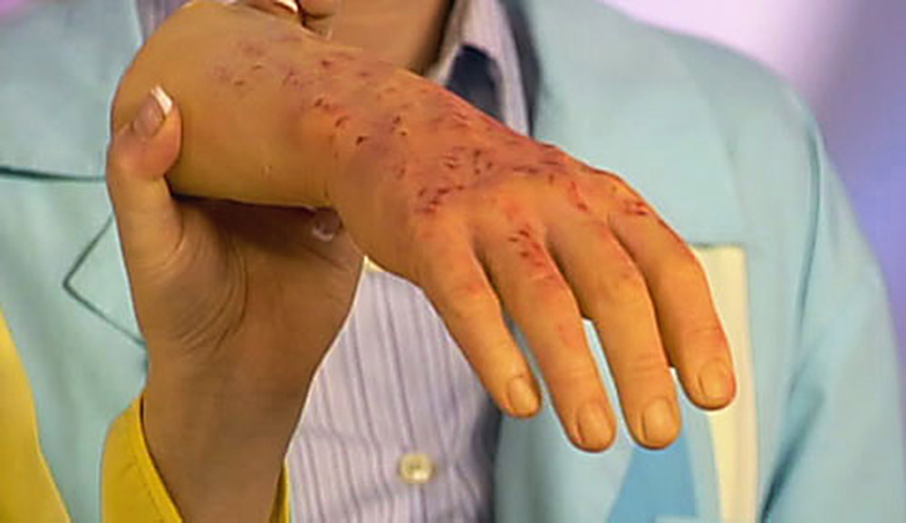
Для сыпного тифа характерны выраженная интоксикация в сочетании с геморрагической сыпью. Отличают его от менингококцемии следующие симптомы:
— позднее (3—5-й день) появление сыпи, локализующейся преимущественно на боковых поверхностях грудной клетки, сгибательной поверхности верхних конечностей; кисти и стопы от сыпи свободны;
— кратковременное снижение температуры тела перед появлением сыпи (температурный «врез»);
— увеличение печени и селезенки;
— характерный внешний вид больного — «красные глаза на красном лице»;
— рано выявляющиеся бульбарные расстройства (симптом Говорова-Годелье,дизартрия и др.);
— отсутствие ринита, фарингита;
— в крови обнаруживаются плазматические клетки Тюрка (до 8—10 %).

Slide 14
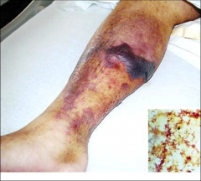
Для лептоспироза, как и для менингококцемии, характерны острое начало, тяжелая интоксикация, обильная геморрагическая сыпь. В отличие от менингококцемии лептоспирозу присущи следующие симптомы:
— жестокая миалгия с преимущественной локализацией боли в икроножных мышцах;
— поражение почек — один из наиболе постоянных и ранних признаков, проявляющийся гематурией с последующим развитием острой почечной недостаточности;
— гиперемия и одутловатость лица;
— отсутствие катаральных явлений;
— увеличение печени и селезенки;
— желтуха (при желтушных формах);
— артралгия, но не артрит;
— в гемограмме — прогрессирующая анемия, резко увеличенная СОЭ;
— в крови или спинномозговой жидкости могут быть обнаружены лептоспиры (при исследовании «раздавленной» капли в темном поле).

Slide 15
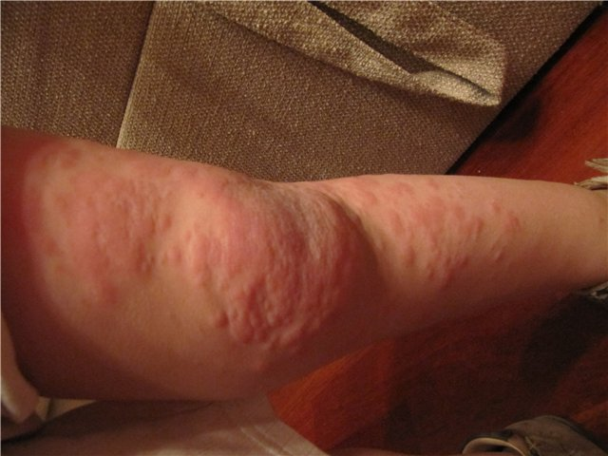
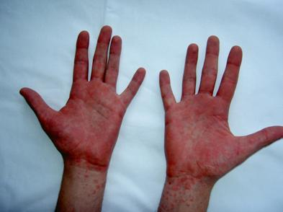
Иерсиниоз. Клинику септической формы иерсиниоза и менингококцемии сближают острое начало, лихорадка, интоксикация, наличие геморрагической сыпи, вероятность возникновения артритов. Септическая форма иерсиниоза отличается от менингококцемии:
— лихорадкой чаще неправильного типа, сопровождающейся резким ознобом и потом;
— локализацией сыпи (она наиболее обильна на туловище);
— наличием гепатолиенального синдрома;
— наличием болезненных и увеличенных периферических лимфатических узлов;
— увеличением мезентериальных лимфатических узлов, что может вызвать появление боли в животе и положительного симптома Падалки;
— вероятностью нарушения функции печени с умеренной гиперферментемией;
— возможностью длительного течения заболевания;
— нередкими эозинофилией, анемией.

Slide 16
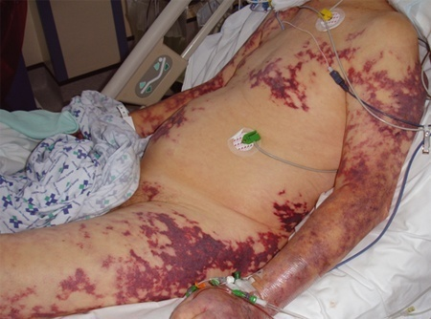
Сепсис. Очень затруднена дифференциальная диагностика острейшего менингококкового сепсиса (молниеносной менингококцемии) с сепсисом другой этиологии, так как он также может сопровождаться ИТШ и тяжелыми сосудистыми расстройствами. Пожалуй, наиболее надежные признаки острейшего менингококкового сепсиса — наличие назофарингита и выделение менингококка.

Slide 17
Тромбоцитопеническая пурпура отличается от менингококцемии:
— преимущественно постепенным началом;
— длительным хроническим течением;
— частыми кровотечениями, особенно из слизистой оболочки полости рта;
— локализацией сыпи преимущественно на коже туловища и сгибательной поверхности верхних конечностей;
— отсутствием в классических случаях поражений суставов и сердечно-сосудистой системы;
— частым увеличением селезенки;
— выраженной гипохромной анемией, тромбоцитопенией.

Slide 18
Дифференциальная диагностика менингококкового менингита

Slide 19
Менингеальный синдром появляется при многих патологических состояниях. Он может быть обусловлен воспалительным процессом в мозговых оболочках (менингит), токсическим раздражением их с нарушением ликвородинамики, отеком (менингизм), очаговым поражением сосудов.
Причиной воспалительных изменений наиболее часто бывают бактерии (гнойное воспаление) или вирусы (серозное). Явлениями менингизма могут сопровождаться многие инфекционные заболевания, протекающие с выраженным токсикозом (грипп, тяжело протекающая пневмония, сальмонеллез и др.)
Исследование спинномозговой жидкости при менингеальном синдроме обязательно. Даже при наличии четких клинических и лабораторных данных, позволяющих верифицировать заболевание, при котором появился менингеальный синдром (энтеровирусные заболевания, грипп, лептоспироз и др.), решить вопрос о характере возникающих на этом фоне поражений ЦНС (менингит? менингизм? кровоизлияние?) не представляется возможным без спинномозговой пункции. И при явной клинике менингококкового менингита (менингоэнцефалита), подтвержденного выделением возбудителя из носоглотки, пункция необходима для определения давности процесса, его тяжести.

Slide 21
Спасибо за внимание!

